Slide 1
Vysoká škola technická a ekonomická v Českých Budějovicích
Ústav technicko – technologický
Analýza vlivu průměru plnící komory tlakového licího stroje na zachycení plynů v objemu odlitku
Autor bakalářské práce: Radek Bambula
Vedoucí bakalářské práce: Ing. Ján Majerník, PhD.

Slide 2
Cíl práce
Cílem práce je analyzovat vliv průměru horizontální studené komory tlakového licího stroje na zachytávání plynů taveninou v plnící fázi licího cyklu a jejich následný transport a usazování v objemu odlitků. Primárním sledovaným parametrem je zachycení plynů v objemu odlitku na konci plnící fáze. Sekundárně bude sledován vývoj vlny v plnící komoře, charakter proudění taveniny skrz vtokové kanály a teplotní charakteristiky taveniny ve zvolených místech vtokové soustavy.

Slide 3
Teoreticko-metodologická část
Charakteristika technologie lití kovů pod tlakem
Silové působení pístu na taveninu v plnící komoře tlakového licího stroje.
Spočívá v zalisování tekutého kovu pod tlakem do formy.
Taveniny se dopraví z plnící komory do dutiny formy pomocí vtokové soustavy.
Výroba tenkostěnných odlitků, přesné kopírování reliéfu dutiny formy.

Slide 4
Teoreticko-metodologická část
Výhody lití kovů pod tlakem
Malé rozměrové tolerance.
Hladký povrch.
Výroba tvarově složitějších součástí, výroba tenkostěnných odlitků.
Malé náklady na mzdu za jeden odlitek.
Nízká produkce odpadu.

Slide 5
Teoreticko-metodologická část
Nevýhody lití kovů pod tlakem
Vysoké náklady na zhotovení licí formy.
Pouze neželezné kovy, případně malý počet neželezných kovů.
Pórovitost odlitků.
Kvalifikovaná obsluha stroje.

Slide 6
Teoreticko-metodologická část
Stroje pro technologii lití kovů pod tlakem
Stroje s teplou licí komorou:
Vstřikování kovu pístem
Vstřikování kovu vzduchem
Stroje se studenou licí komorou:
Vertikální komora
Horizontální komora

Slide 7
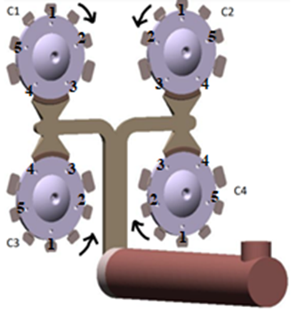
Aplikační část
Zachycení vzduchu v objemu odlitku.
Vyplňování licí komory.
Průměry komor: 60, 70, 80 mm.
Rychlosti pístu: 0,3 m/s, 0,7 m/s
Výška tablety: 20 mm
Konstantní objem

Slide 8
Aplikační část
Základní parametry, nastavení simulace
Materiál | AlSi12Cu(Fe)
Hustota materiálu | 2650 kg.m⁻³
Objem odlitku | 51697,9 . 10⁻⁹ m³
Hmotnost odlitku | 0,136 kg
Maximální teplota taveniny | 708 °C
Teplota formy | 220 °C
Rychlosti lisovacího pístu | 0,3 m/s, 0,7 m/s
Dotlak | 25 MPa
Délka plnící komory | 350 mm

Slide 9
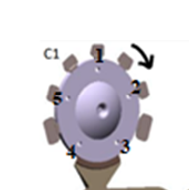
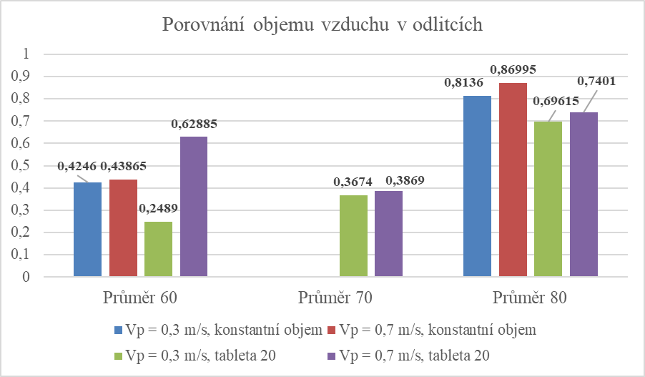
Aplikační část
Zachycení vzduchu v objemu odlitku
Rychlost | Zachycení objemu vzduchu | Jednotky
V_{P} = 0,3 m/s, konstantní objem, průměr 60 | 0,4246 | [%]
V_{P} = 0,7 m/s, konstantní objem, průměr 60 | 0,43865 | [%]
V_{P} = 0,3 m/s, tableta 20, průměr 60 | 0,2489 | [%]
V_{P} = 0,7 m/s, tableta 20, průměr 60 | 0,62885 | [%]
V_{P} = 0,3 m/s, tableta 20, průměr 70 | 0,3674 | [%]
V_{P} = 0,7 m/s, tableta 20, průměr 70 | 0,3869 | [%]
V_{P} = 0,3 m/s, konstantní objem, průměr 80 | 0,8136 | [%]
V_{P} = 0,7 m/s, konstantní objem, průměr 80 | 0,86995 | [%]
V_{P} = 0,3 m/s, tableta 20, průměr 80 | 0,69615 | [%]
V_{P} = 0,7 m/s, tableta 20, průměr 80 | 0,7401 | [%]

Slide 10
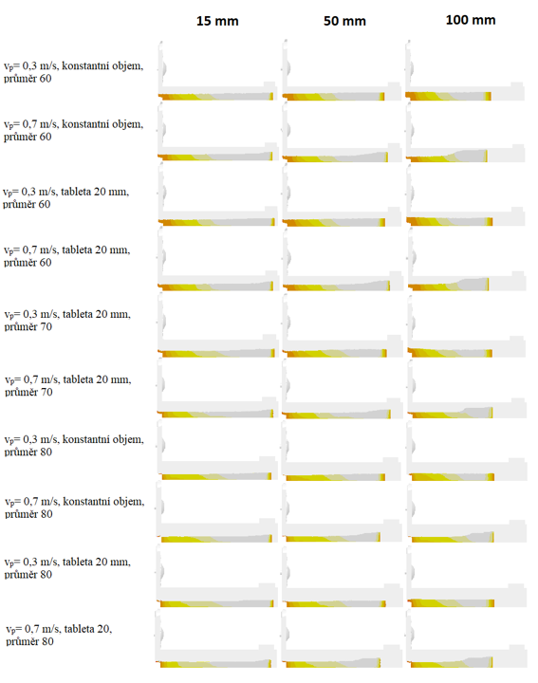
Aplikační část
Vyplňování licí komory

Slide 11
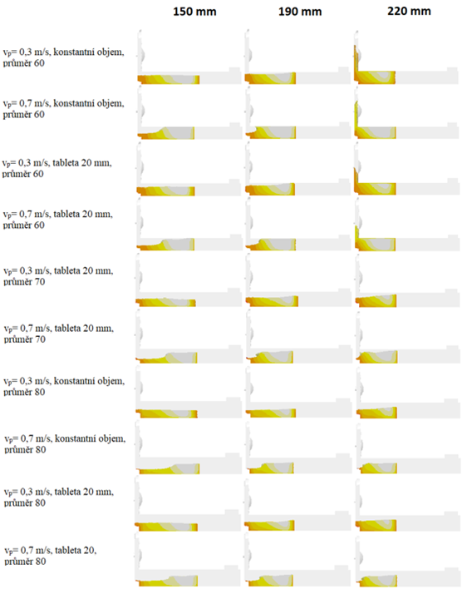
Aplikační část
Vyplňování licí komory

Slide 12
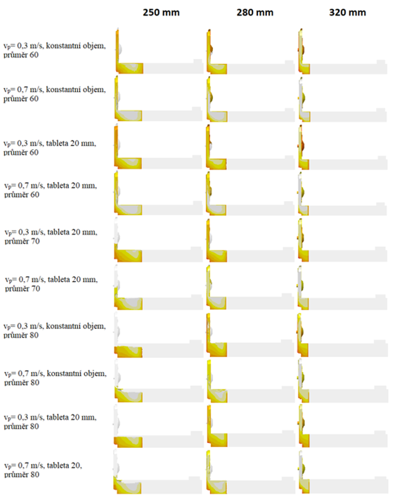
Aplikační část
Vyplňování licí komory

Slide 13
Závěr
Úkolem bakalářské práce bylo zanalyzovat vlivu průměru plnící komory tlakového licího stroje na zachycení plynů v objemu odlitku.
Analýza byla vypracována na základě vyplňování licí komory taveninou pro dosažení minimální hodnoty zachycení objemu vzduchu v odlitku.
Nejdůležitějšími parametry pro kvalitní odlitek je zachycení objemu plynu v tavenině, teplota taveniny a průběh vlny taveniny.
Bylo simulováno a zkoumáno proudění taveniny do vtokové soustavy, kde hlavním cílem bylo zjistit nejmenší zachycení vzduchu objemu odlitku.

Slide 14
DĚKUJI ZA POZORNOST

